Slide 1

Projet deuxième année
Logiciel de gestion de patrimoine immobilier
Sylvain BESSONNEAU
Clément DIF
Tutrice de projet : Myoung-Ah Kang
Référent de projet : Christian Laforest
Référente communication : Eva Hassinger Le mercredi 18 mars 2020

Slide 2
Sommaire
Introduction
Contexte du client
Fonctionnalités exigées
Etude fonctionnelle et technique de la solution
Technologies utilisées
Architecture logicielle
Aspect fonctionnel (backend)
Analyse de l’interface (frontend)
Résultats et perspectives
Démonstration
Ambitions d’amélioration
Conclusion

Slide 3
Introduction
Rappel des objectifs et des exigences du projet

Slide 4


Contexte du client
Introduction
Etude fonctionnelle et technique
Résultats et perspectives
Conclusion
Projet réalisé à la demande d’un particulier
L’utilisateur final administre un parc d’appartements
Nécessité de lui offrir un logiciel afin de faciliter son activité

Slide 5



Fonctionnalités exigées
Introduction
Etude fonctionnelle et technique
Résultats et perspectives
Conclusion
Création et modification de locataires, locaux et contrats de location
Support de pièces justificatives et de patrons de contrats
Génération de documents automatisée

Slide 6
Etude fonctionnelle et technique de la solution
Explication du fonctionnement

Slide 7
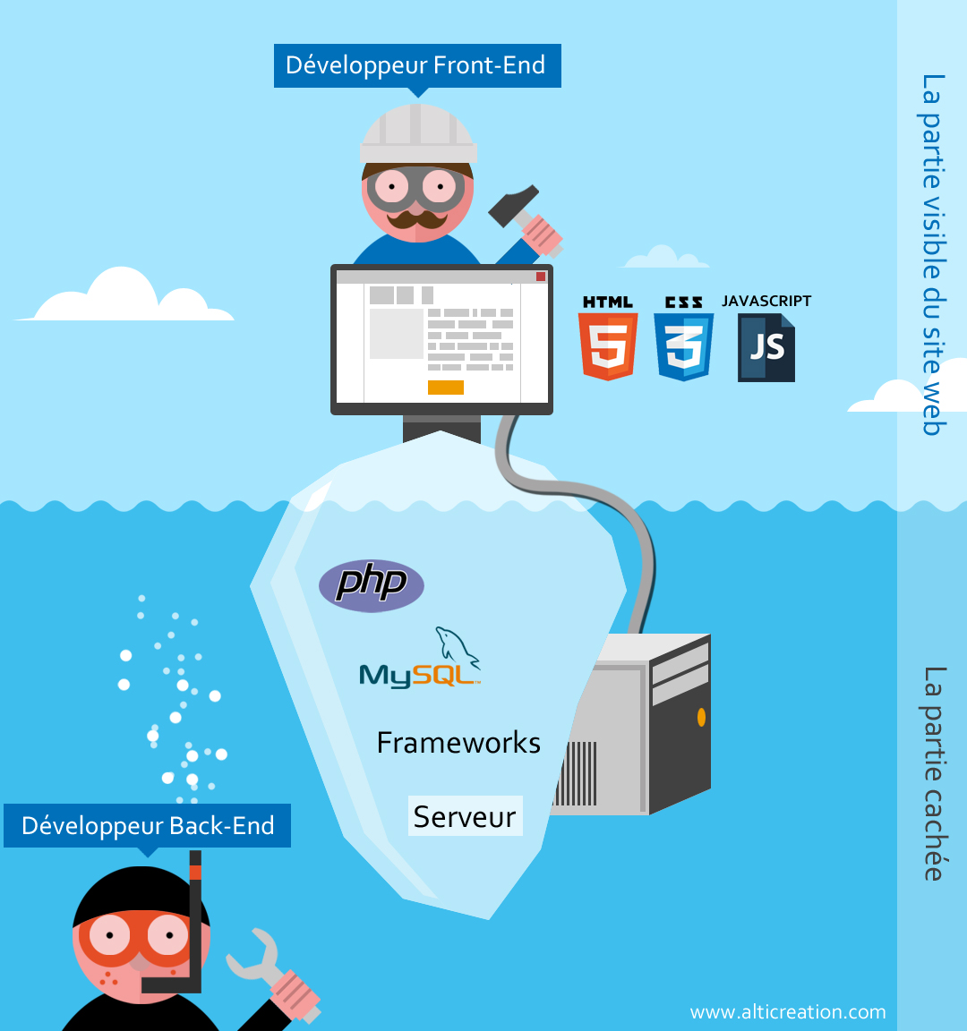



Technologies utilisées
Introduction
Etude fonctionnelle et technique
Résultats et perspectives
Conclusion
Solution disponible sur GitHub
Technologies orientées Web

Slide 8
Architecture logicielle
Introduction
Etude fonctionnelle et technique
Résultats et perspectives
Conclusion
Basée sur l’arborescence Symfony

Slide 9
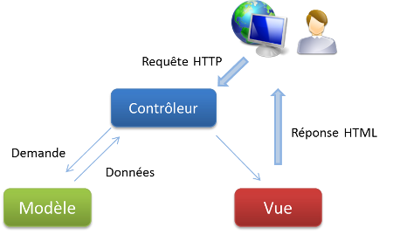
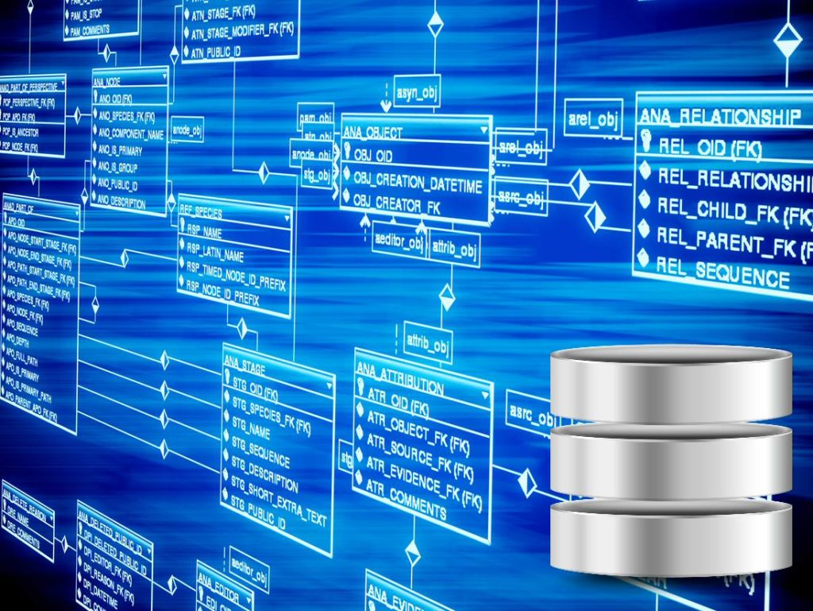
Aspect fonctionnel (backend)
Introduction
Etude fonctionnelle et technique
Résultats et perspectives
Conclusion
Ce que l’utilisateur ne voit pas
Comprend le fonctionnement interne de l’application
Gère la base de données
Procède à la génération des documents

Slide 10
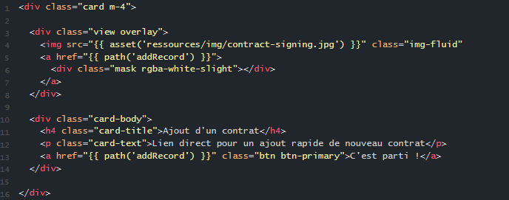
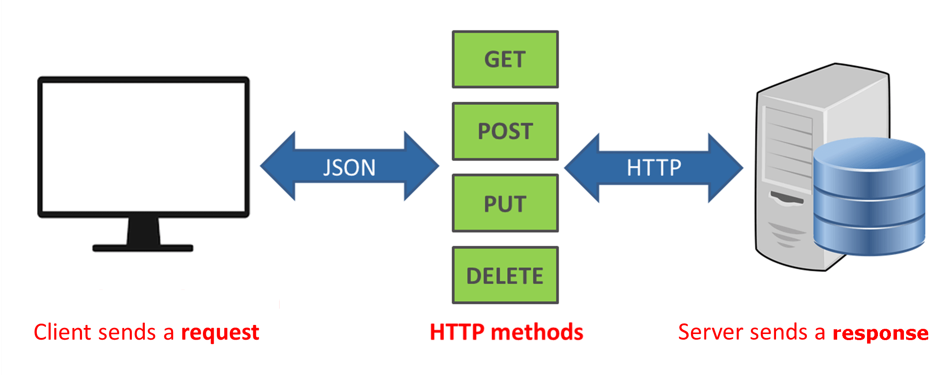
Analyse de l’interface (frontend)
Introduction
Etude fonctionnelle et technique
Résultats et perspectives
Conclusion
Relation directe avec l’utilisateur
Présente des méthodes d’interaction avec l’application (requêtes HTTP)
Affiche les champs des formulaires et boutons
Offre un retour visuel du fonctionnement de la solution

Slide 11
Résultats et perspectives
Utilisation de la solution

Slide 12
Introduction
Etude fonctionnelle et technique
Résultats et perspectives
Conclusion
Démonstration

Slide 13


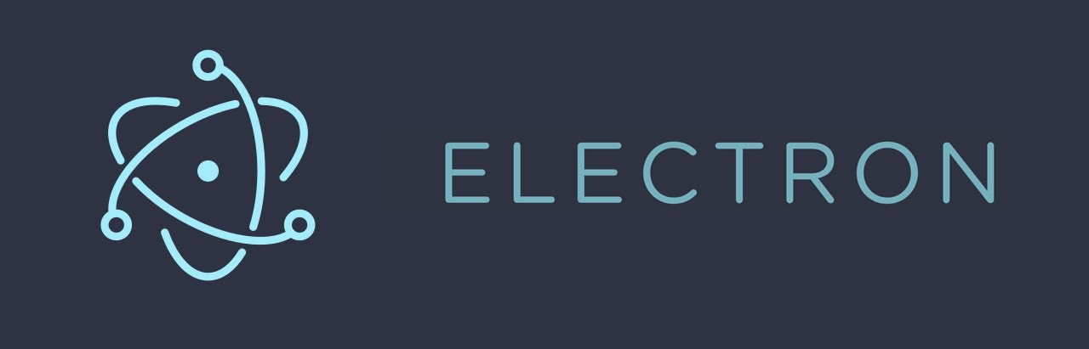

Ambitions d’amélioration
Introduction
Etude fonctionnelle et technique
Résultats et perspectives
Conclusion
Module interactif pour les inventaires
Envoi automatique de mails
Utilisation des frameworks Jhipster et Electron
Mise en place d’une API REST

Slide 14
Conclusion
Introduction
Etude fonctionnelle et technique
Résultats et perspectives
Conclusion
Résumé technique :
Solution adaptée aux besoins et actuellement fonctionnelle
Mais encore non terminée : nécessiter d’apporter des modifications
Bilans personnels :
Acquisition certaine de nouvelles compétences
Malgré quelques difficultés :
Lancement du projet avec Symfony
Mise en place de la base de données avec ORM doctrine
Compréhension des attentes du client

